Slide 1
Ключевые направления развития геологоразведочных работ в АК «АЛРОСА» (ПАО)

Slide 2
52_89 7_84 78_88 81_88 49_84
Общие сведения
Группа «АЛРОСА» – российская группа компаний, нацеленная на комплексное решение приоритетных национальных задач по освоению природных ресурсов, занимающая лидирующие позиции в Мире по объёму добычи алмазов. Корпорация занимается разведкой месторождений, добычей, обработкой и продажей алмазного сырья и других полезных ископаемых. Основная деятельность Компании сосредоточена в Якутии и Архангельской области, а также в Африке.
В настоящее время группа «АЛРОСА» обеспечивает около 95% добычи алмазов в России, осуществляя эксплуатацию коренных и россыпных месторождений в Якутской и Архангельской алмазоносных провинциях и более 28% алмазов в Мире.
В разработке находятся десятки месторождений, представленных кимберлитовыми телами и россыпным типом. В эксплуатации находятся 3 подземных рудника: «Удачный», «Айхал» и «Интернациональный».
Общий объем запасов алмазов по группе АЛРОСА составил 1 182 млн карат в соответствии с учетом, проведенным Государственным комитетом по запасам.

Slide 3
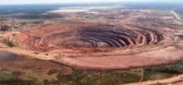
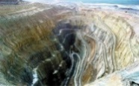
52_89 7_84 78_88 81_88 49_84
География деятельности
Российская Федерация
1
6
ПАО «Севералмаз»
Поморская ГРЭ
Мирнинский ГОК
Вилюйская ГРЭ
Мирнинская ГБЭ
НИГП
Африка
2
Нюрбинский ГОК
ПАО «АЛРОСА-Нюрба»
Ангола
Архангельск
Архангельская область
Республика Саха (Якутия)
3
Москва
Удачнинский ГОК
7
Российская Федерация
Якутск
ГРО «Катока Лтд.»
СП «Киманг»
4
Айхальский ГОК
5
АО «Алмазы Анабара»
Открытая
добыча
Подземная
добыча
Запасы алмазов Группы АЛРОСА 1182 млн карат (ГКЗ, 01.01.2018)
Предприятия ГРК
Разработка россыпей

Slide 4
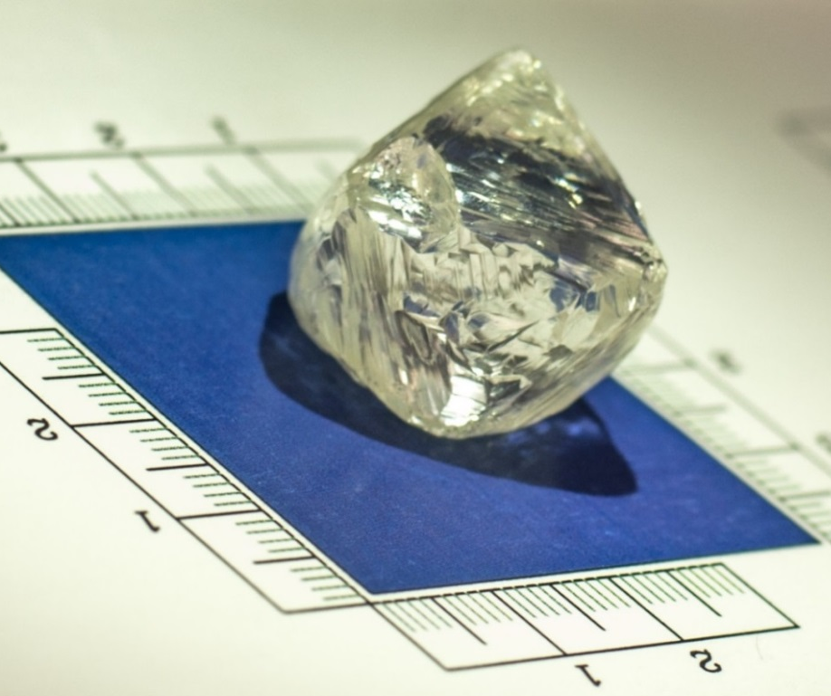
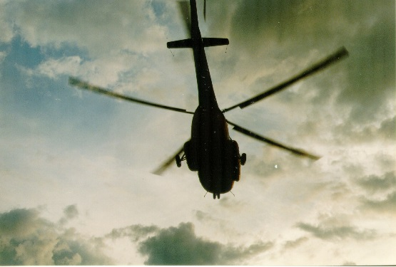
52_89 7_84 78_88 81_88 49_84
Стратегия группы АЛРОСА
Стратегия
Концентрация на алмазном бизнесе при поддержании и расширении объема запасов и ресурсов через проведение целенаправленных геологоразведочных работ (ГРР) в перспективных регионах России и Африки.
Повышение производительности труда посредством инноваций и непрерывного совершенствования производственных процессов. Сохранении лидирующих позиций в алмазодобывающей отрасли в Мире и реализации новой модели социальной ответственности на предприятиях Компании в России, призванной обеспечивать жизненно необходимые услуги в отдаленных регионах.
Основные стратегические задачи Группы АЛРОСА
Развитие производственных мощностей.
Воспроизводство минерально-сырьевой базы.
Повышение экономической эффективности производства.
Развитие сбытовой сети и развитие системы социального партнерства.

Slide 5
52_89 7_84 78_88 81_88 49_84
Целевая задача геологоразведочного комплекса (ГРК)
Стратегической целью ГРК Компании является экономически эффективное восполнение и повышение качества минерально-сырьевой базы.
Исходя из этой цели, формулируются основные задачи геологоразведочного комплекса Компании:
Прирост запасов и прогнозных ресурсов алмазов, получаемых в результате разведки новых и доразведки известных коренных и россыпных месторождений, а также проведения поисково-оценочных работ на новых выявленных объектах;
Обеспечение запасами не менее 100% возмещения алмазодобычи в среднесрочной перспективе;
Внедрение передовых методик ведения ГРР, усиление роли научного комплекса при формировании подходов и программы ведения геологоразведочных работ.
Ожидаемый эффект: Обеспечение запасами долгосрочных планов Компании по алмазодобыче

Slide 6
52_89 7_84 78_88 81_88 49_84
Состояние и прогноз запасов алмазов в динамике по годам
млн карат
Прогноз объемов алмазодобычи по Группе АЛРОСА 2016-2030, погашение 560 млн кар.

Slide 7
Текущее состояние запасов и ресурсов якутской алмазоносной провинции
52_89 7_84 78_88 81_88 49_84
млн карат
Одна из ключевых задач ГРК – поддерживать «ресурсную пирамиду» в сбалансированном состоянии
Сбалансированная пирамида позволяет обеспечивать равномерный прирост запасов, провал в какой-либо категории ресурсов сегодня приведет к невозможности поставить запасы на баланс через несколько лет
Текущая пирамида компании неидеальна – потребность в ресурсах категории Р1-2:
Программа ГРР должна быть сфокусирована на стадиях ПОИСКИ и ОЦЕНКА
РЕГИОНАЛЬНЫЕ РАБОТЫ должны быть деприритизированы
РАЗВЕДКА всегда в приоритете – непосредственное поддержание добычи в краткосрочной перспективе
Запасы компании (кат. С1-2) по состоянию на 01.01.2018 составляют 1182 млн карат (20-25 лет добычи)
320 млн карат (~30%) являются «сложными к отработке» (беднотоварными, требующими сложных технических решений и т.д.), что повышает актуальность ГРР для поиска высококачественных ресурсов
РЕГИОНАЛЬНЫЕ РАБОТЫ
Фокус – прирост ресурсов категории Р3
Задача – уточнение контуров перспективных площадей
1242
1
В портфеле ГРР не хватает ресурсов Р1-2;
Фокусом ГРР должны стать «Поиски» и «Оценка»
ПОИСКИ
Фокус – прирост ресурсов категории Р2
Задача – выявление прогнозных полей и кустов кимберлитовых тел
147
2
2
Стадийность работ ГРР / Снижение неопределенности
ОЦЕНКА
Фокус – прирост ресурсов категории Р1
Задача – предварительная оценка потенциала месторождения
449
1
Контур идеально сбалансиро-ванной пирамиды
РАЗВЕДКА
3
Фокус – прирост запасов категории С1+С2
Задача – подготовка ТЭО освоения месторождения
661
201
320
3
ЭКСПЛОРАЗВЕДКА
Есть проект разработки
Нет
проекта
Сложные к отработке
Фокус – прирост запасов категории BС1

Slide 8
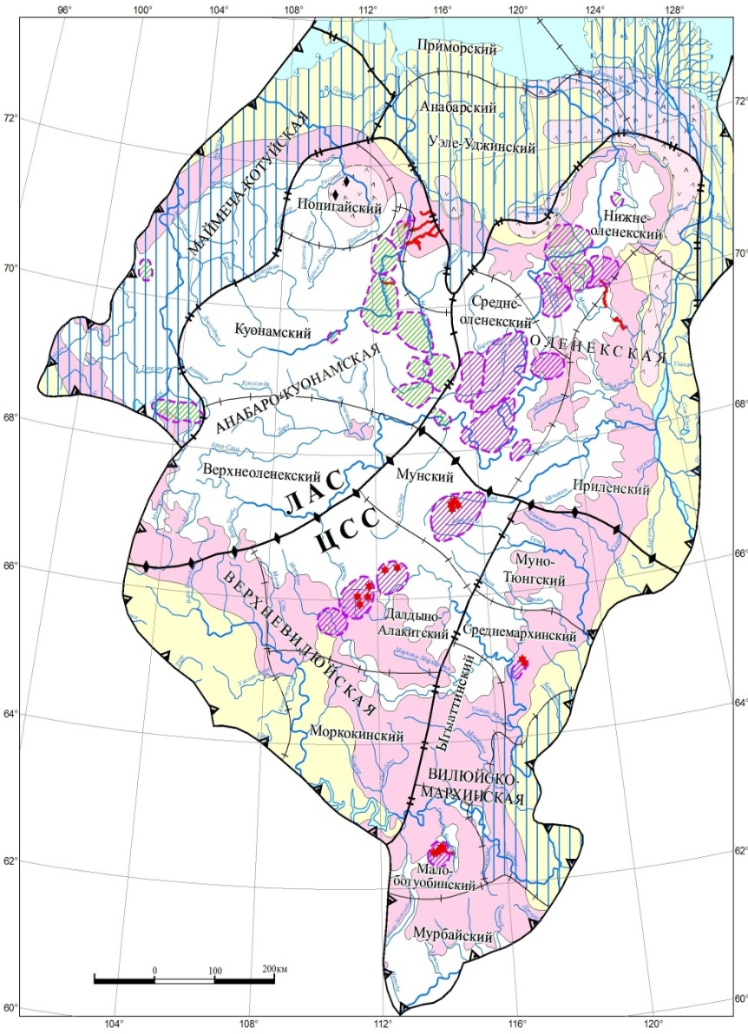
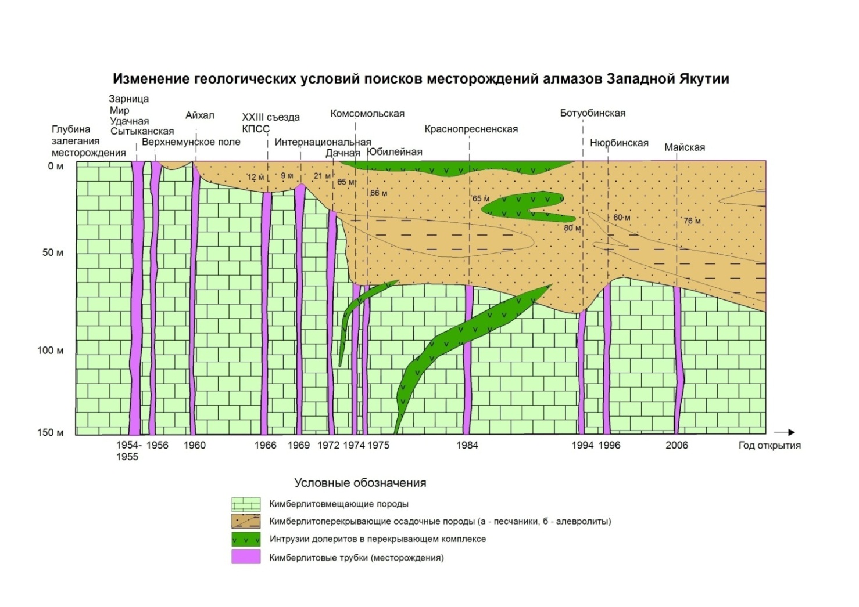
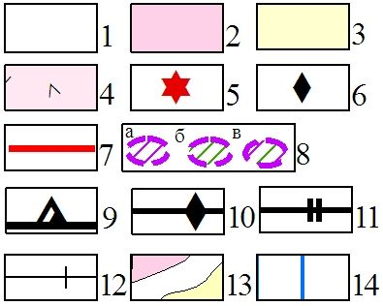
Районирование территории Якутской алмазоносной провинции по условиям ведения поисковых работ
52_89 7_84 78_88 81_88 49_84
Геологические условия поисков месторождений алмазов
Распределение площадей ЯАП по
условиям поисков
Геотипы площадей | Площадь ЯАП
 | тыс. км² | в %
Всего | 1100 | 100
Открытые | 440 | 40
Закрытые, в т.ч.: | 660 | 60
доступные для поисков месторождений | 290 | 26
нецелесообразные для поисков месторождений | 370 | 34

Slide 9
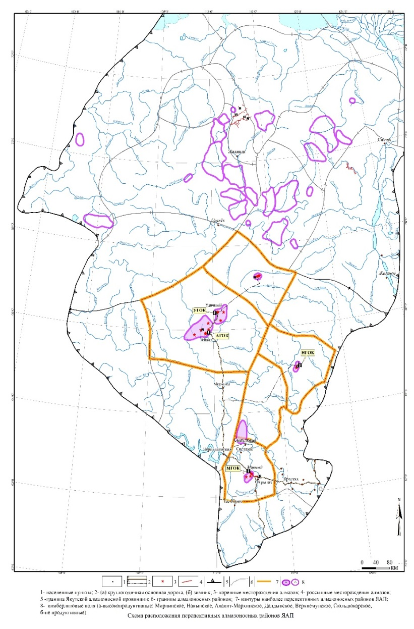
Направление геологоразведочных работ на поиски коренных месторождений алмазов
52_89 7_84 78_88 81_88 49_84
Республика Саха (Якутия)
Ранг | Район | Геол. риски | Качество алмазов, $ / карат | Качество руды, $ / т | Инфра-структура | Типы объектов
1 | Мало- ботуобинский | ниже среднего | 130-140 | 554 | Мирнинский ГОК | Пропущенная трубка типа Интернациональной (~70 млн карат)
2 | Средне-мархинский | ниже среднего | 100-120 | 427 | Нюрбинский ГОК | тела типа Майского на Накынском поле (~15 млн карат) Новые поля к северу и югу от Накынского поля (до 300 млн карат)
3 | Далдыно-Алакитский | средние | 90-110 | 118 | Удачнинский ГОК, Айхальский ГОК | Новые тела на слабоизученных флангах кимберлитовых полей (~20-30 млн карат)
4 | Мунский | средние | 90-120 | 70 | В-Мунский карьер | Новые тела в Мунском поле (~10 млн карат) Перспективные аномалии в бассейне р. Муна – потенциально – новое рудное поле (до 100 млн карат)
5 | Ыгыат- тинский | выше среднего | 90-140 | 45 | отсутствует | Новые тела в Сюльдюкарском поле (~30-40 млн карат)
Геологоразведочные проекты в других районах полностью остановлены
4
3
2
5
1

Slide 10
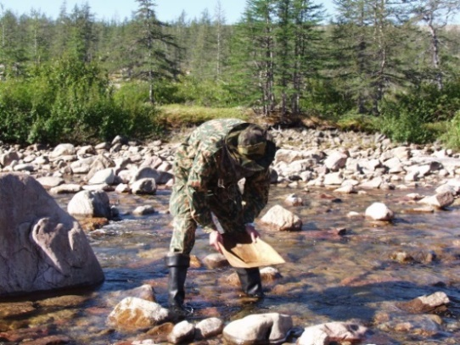
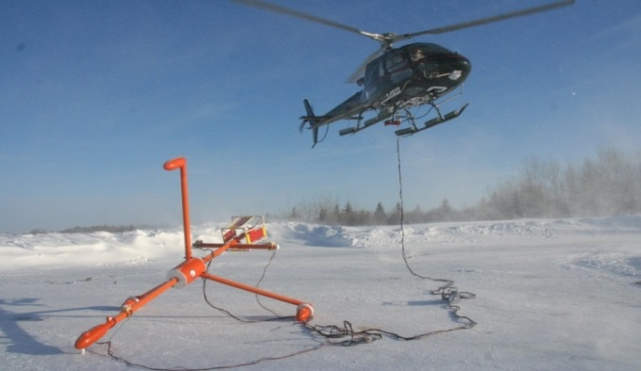
Основные методы применяемые при производстве ГРР
52_89 7_84 78_88 81_88 49_84
ОСНОВНЫЕ ИСТОЧНИКИ ВОСПРОИЗВОДСТВА
ПРИМЕНЯЕМЫЕ МЕТОДЫ
Средне-Мархинская
Мало-Ботуобинская
Далдыно-Алакитская
Маршрутные исследования
Шлиховое опробование речной сети
Мелкообъемное опробование
Крупнообъемное опробование
ОТКРЫТИЕ НОВЫХ МЕСТОРОЖДЕНИЙ НА ПЛОЩАДЯХ ДЕЙСТВУЮЩИХ ГОКов
Геофизические работы
Геофизические исследования скважин
Наземные геофизические работы
Магниторазведка
Сейсморазведка
Гравиразведка
Электроразведка
ОТКРЫТИЕ НОВЫХ МЕСТОРОЖДЕНИЙ НА новых перспективных ПЛОЩАДЯХ
Ыгыаттинская
Мунская
Аэрогеофизическая съемка
Аэромагнитная съемка
Аэроэлектроразведочная съемка
Горные работы
Шурфы
Канавы
Бурение скважин
Опробовательские работы
Обогащение
ДОРАЗВЕДКА ГЛУБОКИХ ГОРИЗОНТОВ ЭКСПЛУАТИРУЕМЫХ МЕСТОРОЖДЕНИЙ
Тр.Зарница
Тр.Юбилейная

Slide 11
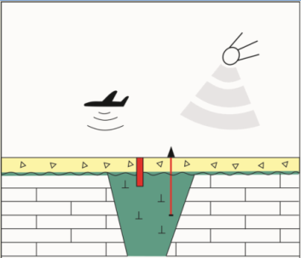
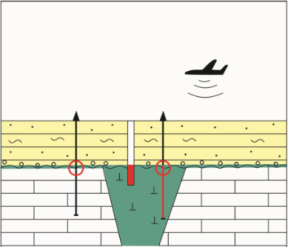
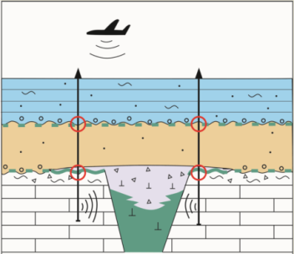
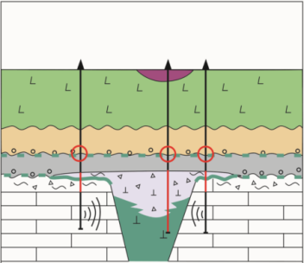
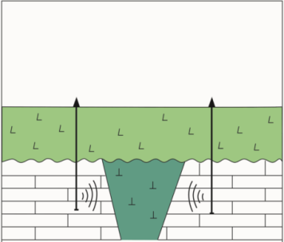
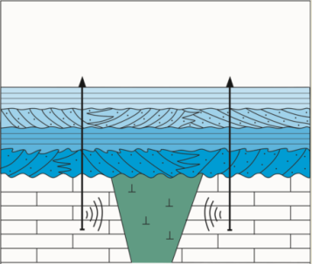
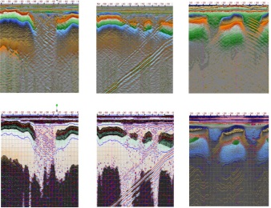
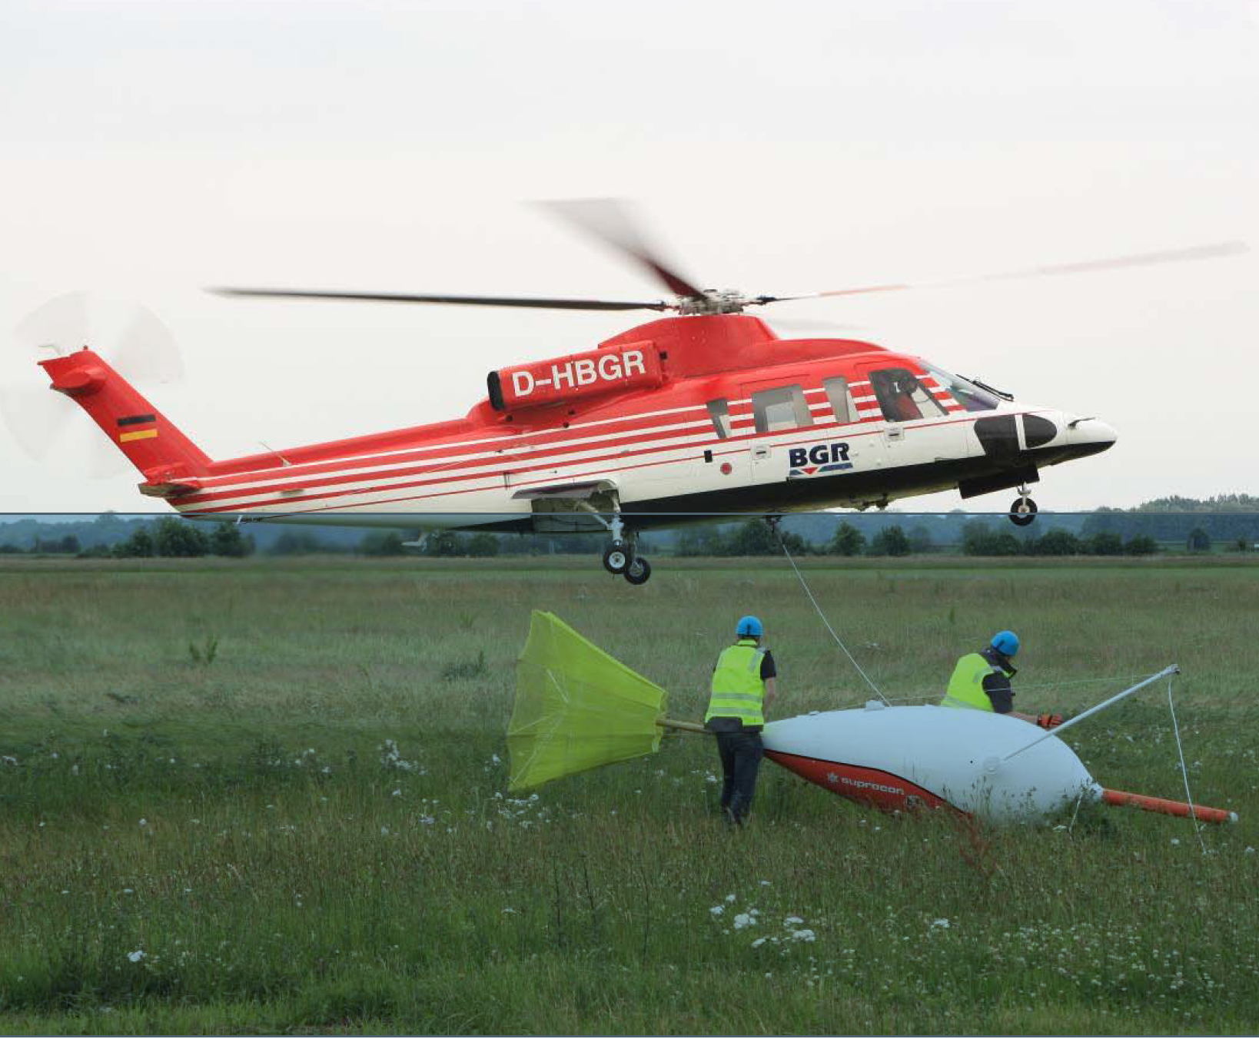
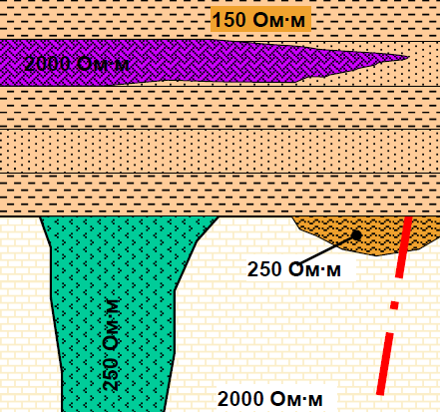
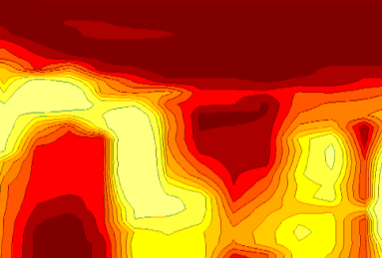
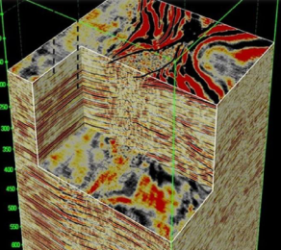
Геолого-поисковые обстановки
I
II
III
IV
V
VI
Маломощный эллювиально-делювиальный покров до 3м
Терригенные отложения до 20м
Терригенные отложения и продукты кор выветривания мощностью 20-200м
Породы трапповой формации залегающие на терригенных отложениях
Породы трапповой формации на кимберлитовмещающем цоколе
Терригенные отложения с преобладанием в основании прибрежно-морских и дельтовых фаций
Метод / Геотип | I |  | II |  | III |  | IV |  | V |  | VI
Аэромагнитная съемка-10 | ++ |  | ++ |  | ++ | Районирование | - | Районирование | - |  | +
Сейсморазведка 2D |  |  |  |  | ++ |  | ++ |  | ++ |  | +
Магниторазведка-5 | ++ |  | ++ |  | ++ | Опытные работы | ? | Опытные работы | ? |  | +
Космофотометрия | ++ |  | ++ | до 100 м | + | Опытные работы | ? | Неинформативен | - | Опытные работы | ?
Электроразведка-5 | ++ |  | ++ |  | + |  | + |  | + |  | +
Ревизионные маршруты | ++ | Первичный поток | ++ | Базальный горизонт | + | Базальный горизонт | + | Неинформативен | - | Неинформативен | -
Радиоволновая геоинтроскопия |  |  |  |  | ++ |  | ++ |  | ++ |  | ++
Георадарная съемка | ++ |  | ++ | Предел возможности | - | Предел возможности | - | Предел возможности | - | Предел возможности | -
Сейсморазведка 3D |  |  |  |  | ++ |  | ++ |  | ++ |  | +
Тектонофизика | + |  | + |  | ++ |  | ++ |  | ++ |  | +
Поисковая минералогия | ++ |  | ++ |  | + |  | + |  | + |  | +
КАГС VTEM-5 | ++ |  | ++ |  | ++ | Опытные работы | ? | Опытные работы | ? |  | +
Аэроградиентометрия-5 | + |  | + |  | + | Опытные работы | ? | Опытные работы | ? |  | +
Фокус на развитии поисковых технологий позволяющих локализовать объект при ведении ГРР в сложных геологических условиях

Slide 12
Инновации в производстве ГРР
Ключевые инициативы
Ожидаемые эффекты
Комплексная аэрогеофизическая съемка-5
Изучение магнитных и электрических свойств пород больших площадей за короткое время
на выделенных перспективных участках не исключает проведение наземных геофизических работ
позволяет локализовать объем наземных работ
Георадарная съемка
Изучение границ раздела слоев геологической среды, имеющих различные электрофизические свойства. На поисках эффективно работает до 20 метров перекрывающих толщ
применение возможно на ограниченных участках
оперативное решение поисковых задач в условиях простого разреза
Радиоволновая геоинтроскопия
Изучение зависимости гармонического сигнала от электрического сопротивления пород межскважинного пространства, выделение вертикальных неоднородностей, связанных с телами кимберлитов.
приобретение комплекта аппаратуры в 2019 году
адаптация к различным геоэлектрическим и технологическим условиям
Высокоразрешающая сейсморазведка 3D/2D
Концентрация объемов буровых работ в пределах перспективных тектонических зон, которые могут вмещать кимберлиты
невозможно проводить массовые трехмерные съемки - локализация
приобретение мобильной сейсмостанции

Slide 13
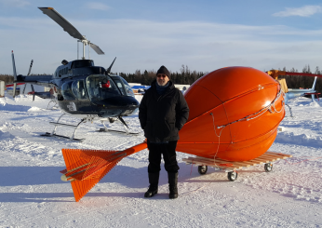
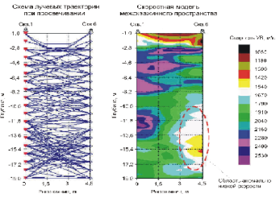
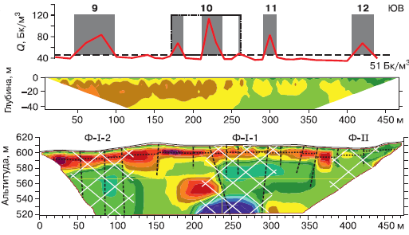
Инновации в производстве ГРР
Ключевые инициативы
Ожидаемые эффекты
Основан на синхронной регистрации в полевых и базисных пунктах вариаций горизонтальных составляющих теллурического поля.
структурный контроль кимберлитовых полей и отдельных трубок
стадия опытно методических работ, возможности метода до конца не ясны
Метод теллурических токов
Изучение геологических объектов путем исследования особенностей прохождения через них сейсмических волн при различном взаимном расположении приемников и источников колебаний
детальное изучение структуры массива горных пород в межскважинном пространстве
Межскважинное сейсмическое просвечивание
Разбраковка аномалий
теоретическая возможность определять возраст и природу аномальных объектов
Не в полной мере разработан математический аппарат обработки данных съемки
Полнотензорная градиентометрия системой Jessy Star
Современное направление, предназначенное для получения двумерных и трехмерных геоэлектрических разрезов из измерений полученных на поверхности земли или в скважинах
приобретение аппаратурного комплекса СКАЛА64
решение гидрогеологических и инженерных задач
Электротомография
13

Slide 14
Реструктуризация геологоразведочного комплекса
52_89 7_84 78_88 81_88 49_84
Структура ГРК на 01.01.2017
(без учета дзо)
Структура ГРК на 01.10.2017
(без учета дзо)
Служба Главного Геолога
Служба Главного Геолога
Амакинская
ГРЭ
Ботуобинская
ГРЭ
Мирнинская
ГРЭ
НИГП
Вилюйская ГРЭ Геологоразведочный центр
Реализация ГРР
Мирнинская ГБЭ
Технологический
центр
Горно-буровые работы
НИГП
Научно-аналитический центр
Прогноз, экспертно-методологическое и научно-аналитическое сопровождение ГРР
Горно-буровые работы
Реализация ГРР
Научное-аналитическое сопровождение
Горно-буровые работы
Реализация ГРР
Научное-аналитическое сопровождение
Горно-буровые работы
Реализация ГРР
Научное-аналитическое сопровождение
Реализация ГРР
Научное-аналитическое сопровождение
Направления:
Полевая геология,
геофизика,
топогеодезия,
обогащение и т.д.
Направления:
Поисковое,
разведочное, инженерно-техническое бурение и горные работы
Направления:
Геологический прогноз,
методика ГРР, экспертиза и оперативное сопровождение проектов, лабораторный анализ для ГРК Группы АЛРОСА
КЛЮЧЕВЫЕ РЕЗУЛЬТАТЫ РЕФОРМЫ ГРК ПО СОСТОЯНИЮ НА 01.10.2017
Решением Наблюдательного совета согласован переход с 01.10.2017 на новую организационную структуру с формированием 3-х центров компетенций: геологоразведочного, технологического и научно-аналитического. Определены функции подразделений, разработаны положения о новых подразделениях и регламенты их деятельности

Slide 15
Научно-методическое и аналитическое сопровождение ГРР
52_89 7_84 78_88 81_88 49_84
Апробация методики оценки потенциальной алмазоносности кимберлитов по комплексу элементов в низкохромистых пиропах
Внедрение методики локализации и идентификации шлиховых ореолов на основе коэффициента соответствия (КС) в трехмерной среде на базе ПО Микромайн
Издание Методических рекомендаций по прогнозированию и поискам коренных месторождений алмазов на Сибирской платформе
Внедрено ПО минералогического описания кристаллографических параметров реальных многогранников алмазов. Разработана методика.
Выбор новых перспективных площадей для дальнейшего лицензирования
Апробация ресурсов кимберлитовых полей ЯАП
Внедрение 11 РИД
Адаптация международной классификации кимберлитов на основе опыта отечественных петрологов
Совершенствование методик прогноза поисков коренных месторождений алмазов на Сибирской платформе
Разработка методического пособия по анализу типоморфных особенностей кристаллов алмаза на основе специализированно ПО
Мониторинг деятельности алмазодобывающих компаний Мира
Апробация прогнозных ресурсов
Защита результатов интеллектуальной деятельности
Лабораторно-аналитическое обеспечение ГРР. Комплексное исследование горных пород и минералов

Slide 16
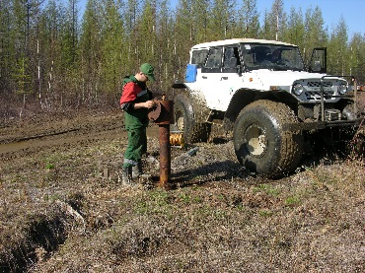
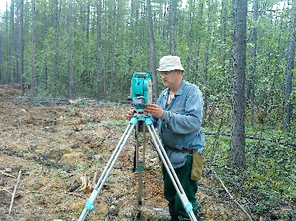
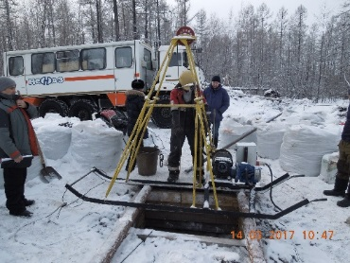
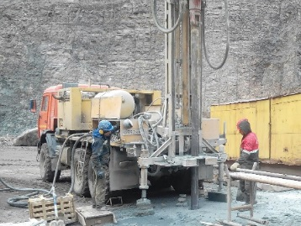
Спасибо за внимание!

Slide 17
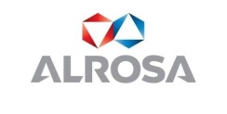
Внедрение технологии трехмерной высокоразрешающей сейсморазведки при поисках месторождений алмазов
Проведение производственных трехмерных сейсморазведочных работ 3D на перспективном участке Озерный
На аномалии СР - 46
в интервале 314,7 – 315,6 м вскрыта жила кимберлитовой брекчии, с высокой степенью алмазоносности
кимберлитовая жила
Южный разлом
Фрагмент временного куба с инклинометрией наклонных скважин и результатами заверки

Slide 18
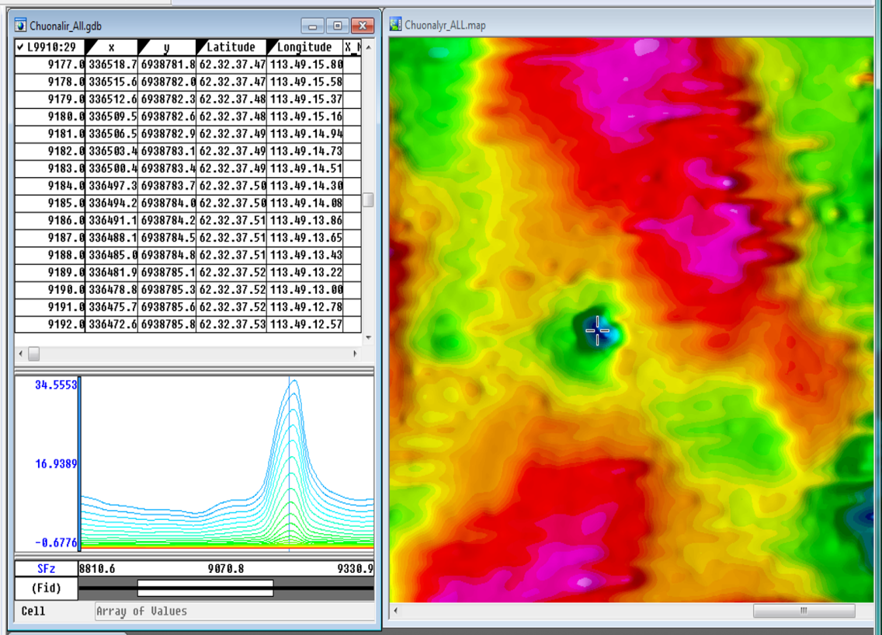
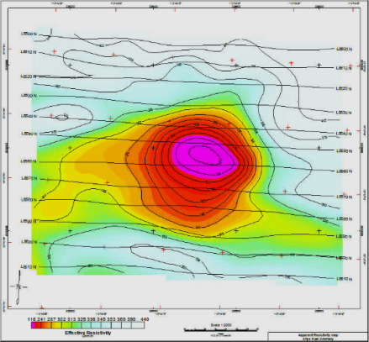
Комплексная аэрогеофизическая съемка с использованием системы VTEM
Исходное наблюденное поле
Расчет эффективных
сопротивлений
3D модель
Пример Выявления аномалии пониженных сопротивлений, перспективной на обнаружение нового кимберлитового тела

Slide 19
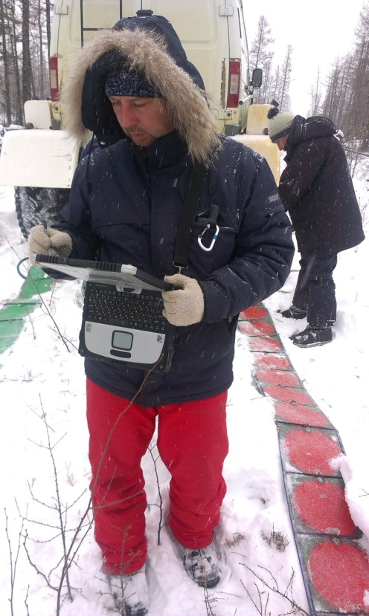
Опытно-методические георадарные исследования
Цель исследований — оценка возможностей применения радарной съемки с георадаром Лоза-Н для поисков кимберлитовых тел, в том числе жильной морфологии.

Slide 20
Опытно-методические георадарные исследования
Пример выявления аномалии перспективной на обнаружение кимберлитового тела
Восточный участок, 3D-разрез на глубине 130 м. Интерпретация
Выявленные аномальные объекты

Slide 21
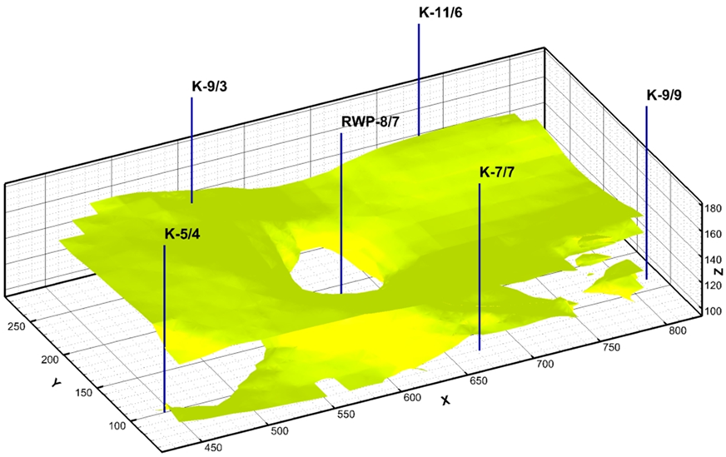
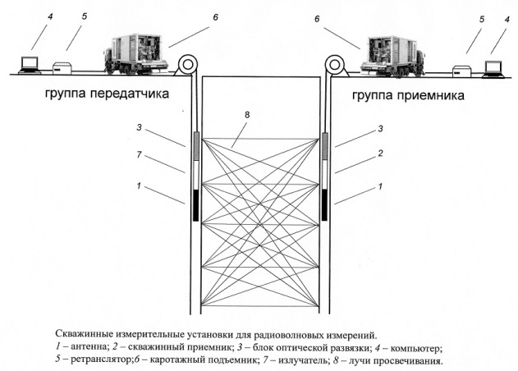
Внедрение технологии радиоволновой геоинтроскопии (РВГИ)
Изучение межскважинного пространства

Slide 22
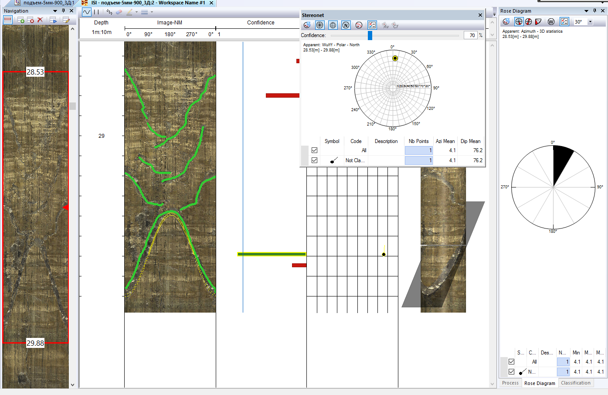
Пример изучения трещиноватости пород по стенкам скважин с применением оптического телевьювера

